Slide 1
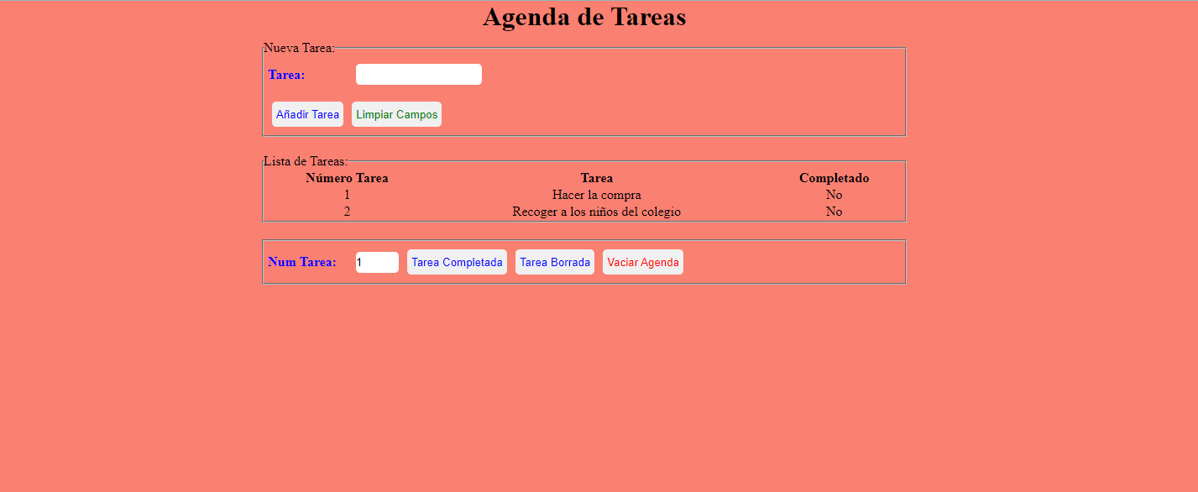

Slide 2
crear_tarea
completar_tarea
limpiar_tareas
borrar_tarea

Slide 3
